Slide 1
Neu im Vorstand?
Oder: Was Sie als neues Vorstandsmitglied wissen sollten!
Online-Seminar für den Landkreis St. Wendel am 23.06.2022
Notes:
RKPN.de-Rechtsanwaltskanzlei
Patrick R. Nessler
Kastanienweg 15
66386 St. Ingbert
Telefon: 06894 9969237
Telefax: 06894 9969238
E-Mail: Post@RKPN.de
www.RKPN.de

Slide 2
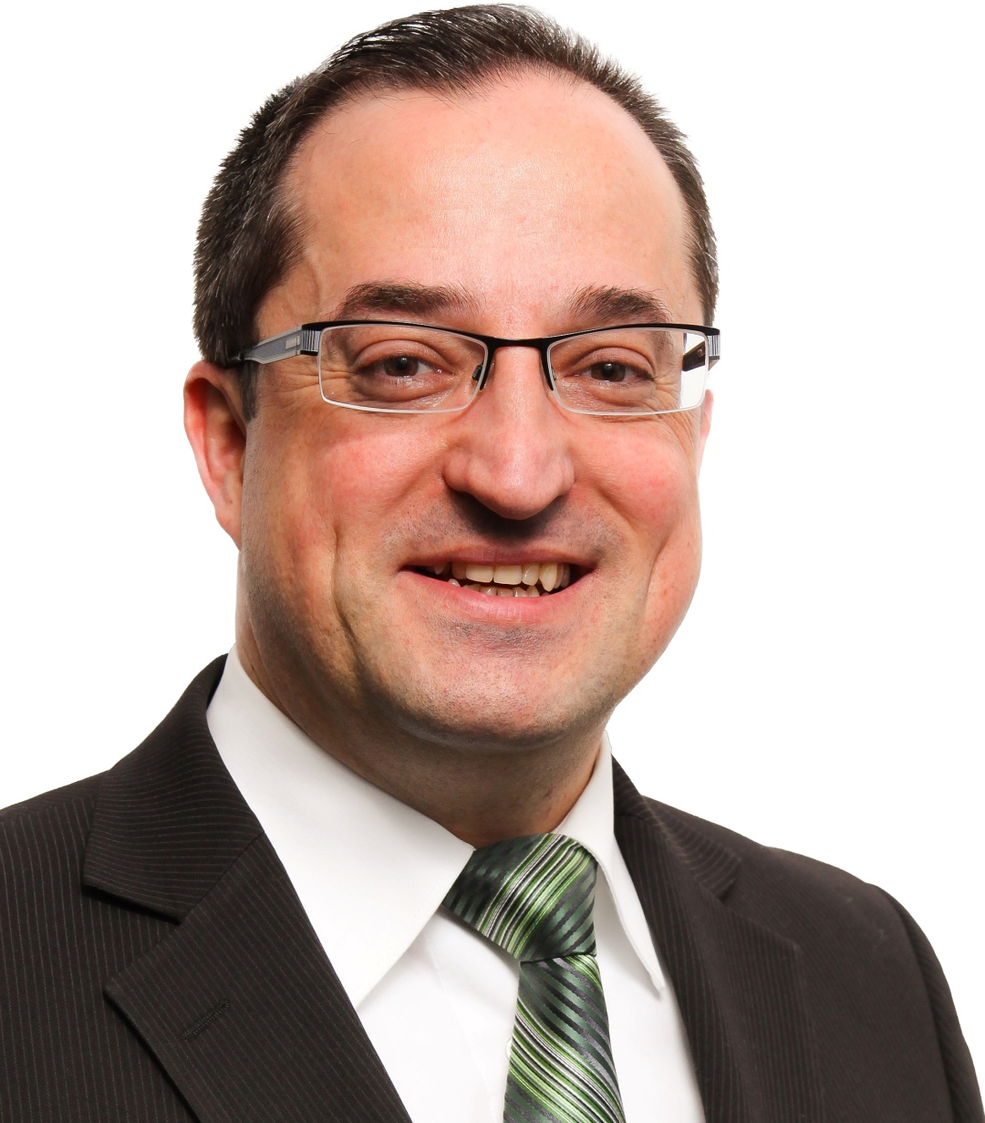
Patrick R. Nessler Rechtsanwalt
Inhaber der RKPN.de-Rechtsanwaltskanzlei Patrick R. Nessler, St. Ingbert Schwerpunkte: Vereins- , Verbands- und Gemeinnützigkeitsrecht, Datenschutzrecht für Vereine und Verbände Kleingartenrecht
Dozent für Sport- und Vereinsrecht an der Deutschen Hochschule für Prävention und Gesundheitsmanagement, Saarbrücken
Dozent für Datenschutzrecht an der Führungsakademie des Deutschen Olympischen SportBundes e.V., Köln
Justiziar des Landessportverbandes für das Saarland, Saarbrücken
Generalsekretär des Deutschen Betriebssportverbandes e.V., Berlin
Mitglied des Ausschusses Recht und Satzung des Landessportbundes Berlin e.V., Berlin
etc.

Slide 3
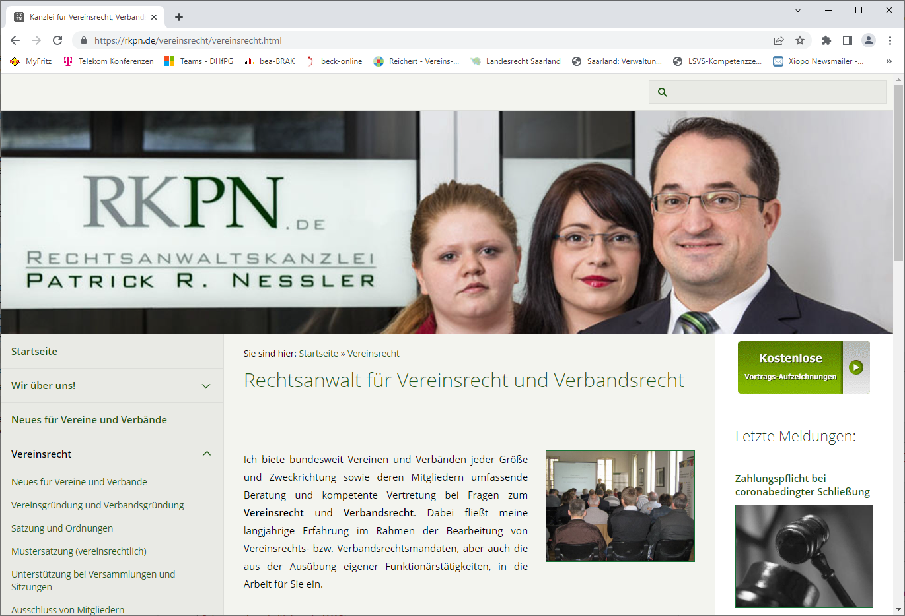
www.RKPN.de

Slide 4
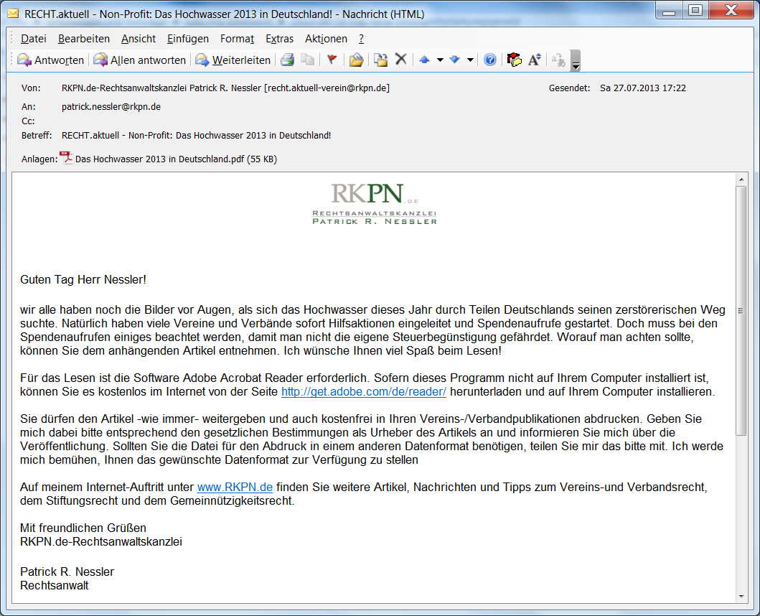
Newsletter „RECHT.aktuell“

Slide 5
Wann beginnt das Vorstandsamt?
Oder: Ohne Annahme der Wahl kein Amt!

Slide 6
Die Bestellung des Vorstands
§ 27 Abs. 1 BGB:
Die Bestellung des Vorstands erfolgt durch Beschluss der Mitgliederversammlung.
§ 40 Satz 1 BGB:
Die Vorschriften des … § 27 Absatz 1 … finden insoweit keine Anwendung als die Satzung ein anderes bestimmt.
§ 15 Abs. 4 der Satzung des 1. Fußball-Club Saarbrücken e.V.:
Das Präsidium wird vom Aufsichtsrat bestellt.

Slide 7
Die „Wahl“ ist Beschlussfassung der Mitgliederversammlung
§ 32 Abs. 1 Satz 3 BGB:
Bei der Beschlussfassung entscheidet die Mehrheit der abgegebenen Stimmen.
„Die „einfache“ Mehrheit erreicht ein … Wahlvorschlag, wenn er mehr als die Hälfte der gültigen Stimmen auf sich vereinigt. Erforderlich ist, dass die Zahl der gültigen Ja-Stimmen die der gültigen Nein-Stimmen um wenigstens eine übertrifft; Stimmenthaltungen und ungültige Stimmen werden … nicht mitgezählt. Die einfache … Mehrheit entspricht somit der absoluten Mehrheit der abgegebenen gültigen Stimmen ...
Hiervon zu unterscheiden ist die „relative“ Stimmenmehrheit, bei der es genügt, dass eine Abstimmungsalternative mehr Stimmen erhält als eine der anderen.“
(OLG München, Beschl. v. 29.01.2008, Az. 31 Wx 78/07)

Slide 8
Die Eintragung der Änderungen im Vorstand in das Vereinsregister
Oder: Was wird eingetragen und warum?

Slide 9
Die Anmeldung der Änderungen im Vorstand
Vertretungsberechtigter Vorstand im Sinne des § 26 BGB!
§ 67 Abs. 1 Satz 1 BGB:
Jede Änderung des Vorstands ist von dem Vorstand zur Eintragung anzumelden.
Die Eintragung selbst ist (ohne anders lautende Satzungsregelung) für die Wirksamkeit der Bestellung als Vorstandsmitglied nicht erforderlich! Sie hat lediglich nachweisende Bedeutung!
§ 77 Satz 1 BGB:
Die Anmeldungen zum Vereinsregister sind von Mitgliedern des Vorstands…, die insoweit zur Vertretung des Vereins berechtigt sind, mittels öffentlich beglaubigter Erklärung abzugeben.

Slide 10
Die Urkunde über die Änderung im Vorstand
§ 67 Abs. 1 Satz 2 BGB:
Der Anmeldung ist eine Abschrift der Urkunde über die Änderung beizufügen.
„Wird die Änderung des Vorstandes eines eingetragenen Vereins zur Eintragung ins Vereinsregister angemeldet und ist in der Vereinssatzung bestimmt, daß die zugrunde liegenden Beschlüsse in einem Protokoll niederzulegen sind, das u.a. von dem Protokollführer zu unterzeichnen ist, muß aus der der Anmeldung beizufügenden Abschrift des Protokolls für das Registergericht eindeutig erkennbar sein, daß der in der Satzung namentlich nicht genannte Protokollführer die Verantwortung für dessen Inhalt übernimmt.“
(OLG Hamm, Beschl. v. 14.05.1996, Az. 15 W 476/95)

Slide 11
Die Aufgaben des Vorstands
Oder: Was müssen die Vorstandsmitglieder für den Verein tun?

Slide 12
Das Auftragsverhältnis
„Mit dem Wirksamwerden der Bestellung entsteht für den Vereinsvorstand als gesetzlichem Vertretungs- und Geschäftsführungsorgan nicht nur das Recht, sondern auch die Pflicht zur eigenverantwortlichen Führung der Vereinsgeschäfte.“
(BGH, Urt. v. 12.10.1992, Az. II ZR 208/91)
§ 27 Abs. 3 BGB:
Auf die Geschäftsführung des Vorstands finden die für den Auftrag geltenden Vorschriften der §§ 664 bis 670 entsprechende Anwendung.
§ 664 Abs. 1 BGB:
Der Beauftragte darf im Zweifel die Ausführung des Auftrags nicht einem Dritten übertragen… Für das Verschulden eines Gehilfen ist er nach § 278 verantwortlich.

Slide 13
Die Übersicht über das Vereinsvermögen
„Der Geschäftsführer einer Gesellschaft mit beschränkter Haftung muss für eine Organisation sorgen, die ihm die zur Wahrnehmung seiner Pflichten erforderliche Übersicht über die wirtschaftliche und finanzielle Situation der Gesellschaft jederzeit ermöglicht.“
(BGH, Urt. v. 19.06.2012, Az. II ZR 243/11)
Gilt entsprechend für den Vereinsvorstand!
„Ein unentgeltlich tätiger Vereinsvorstand, der in Kenntnis oder grob fahrlässiger Unkenntnis der fehlenden Finanzierbarkeit Verträge für den Verein abschließt, haftet für den hierdurch entstehenden Schaden.“
(OLG Koblenz, Urt. v. 03.01.2018, Az. 10 U 893/16)

Slide 14
Die Sorgfaltspflichten des Vorstands
„Den Inhabern eines Vorstandsamts obliegt die Sorge für das rechtmäßige Verhalten des Vereins nach außen hin; diese haben dafür Einzustehen, dass die Rechtspflichten - privatrechtlicher oder öffentlich-rechtlicher Natur - erfüllt werden, die den Verein als juristische Person treffen.“
(LG Kaiserslautern, Urt. v. 11.05.2005, Az. 3 O 662/03)
Kenntnis der für den Verein bedeutsamen gesetzlichen Bestimmungen ist unumgänglich!
Prüfung der aktuell wirksamen Fassung der Satzung wird dringend empfohlen!

Slide 15
Die Steuerrechtliche „Nachverantwortlichkeit“
§ 153 Abs. 1 Nr. 1 Satz 1 AO:
Erkennt ein Steuerpflichtiger nachträglich vor Ablauf der Festsetzungsfrist, … dass eine von ihm oder für ihn abgegebene Erklärung unrichtig oder unvollständig ist und dass es dadurch zu einer Verkürzung von Steuern kommen kann oder bereits gekommen ist … so ist er verpflichtet, dies unverzüglich anzuzeigen und die erforderliche Richtigstellung vorzunehmen.
„Die in § 153 Abs. 1 S. 1 Nr. 1 normierte Anzeige- und Berichtigungspflicht entsteht erst in dem Zeitpunkt, in dem der Steuerpflichtige die Unrichtigkeit bzw. Unvollständigkeit der Erklärung tatsächlich erkennt. Die bloße Möglichkeit, die Unrichtigkeit oder Unvollständigkeit zu erkennen, genügt angesichts des eindeutigen Wortlauts des Gesetzes nicht.“
(BeckOK AO/Rosenke, 9. Ed. 1.7.2019, AO § 153 Rn. 95)

Slide 16
Die Nachweispflicht des „gemeinnützigen“ Vereins
Oder: Ich habe mich an die Spielregeln gehalten!

Slide 17
Die Nachweispflicht
§ 63 Abs. 3 AO:
Die Körperschaft hat den Nachweis, dass ihre tatsächliche Geschäftsführung den Erfordernissen des Absatzes 1 entspricht, durch ordnungsmäßige Aufzeichnungen über ihre Einnahmen und Ausgaben zu führen.
AEAO zu § 63:
Den Nachweis, dass die tatsächliche Geschäftsführung den notwendigen Erfordernissen entspricht, hat die Körperschaft durch ordnungsmäßige Aufzeichnungen (insbesondere Aufstellung der Einnahmen und Ausgaben, Tätigkeitsbericht, Vermögensübersicht mit Nachweisen über die Bildung und Entwicklung der Rücklagen) zu führen. Die Vorschriften der AO über die Führung von Büchern und Aufzeichnungen (§§ 140 ff.) sind zu beachten. …

Slide 18
Die vier Bereiche des „gemeinnützigen“ Vereins
Ideeller Bereich (§ 51 S. 1 AO) | Vermögensver-waltung (§ 14 S. 3 AO) | Zweckbetrieb (§ 65 AO) | Wirtschaftlicher Geschäftsbetrieb (§§ 14 S. 1, 64 AO)
Ausschließliche und unmittelbare Verfolgung gemeinnütziger Zwecke | Fruchtziehung aus Kapitalanlagen und Vermietung/ Verpachtung unbeweglichen Vermögens | Unentbehrlich für Erfüllung der (steuerbegünstig-ten) satzungsmä-ßigen Zwecke | Selbständige und nachhaltige Tätig-keit zur Erzielung von Einnahmen und anderer wirt-schaftlicher Vortei-le, die über bloße Vermögensverwal-tung hinausgeht

Slide 19
Die Spende
Oder: Was ist das wirklich? Und wie gehe ich richtig damit um?

Slide 20
Die Spende
„Spenden sind Zuwendungen … zur Förderung steuerbegünstigter Zwecke, die freiwillig oder aufgrund einer freiwillig eingegangenen Rechtspflicht erbracht werden, kein Entgelt für eine bestimmte Leistung des Empfängers sind und nicht in einem tatsächlichen wirtschaftlichen Zusammenhang mit dessen Leistung stehen.“
(BFH, BStBl. II 1988, 220 u. 1991, 258)
R10b.1 zu § 10b EStG:
Zuwendungen nach den §§ 10b und 34g EStG sind grundsätzlich durch eine vom Empfänger nach amtlich vorgeschriebenem Vordruck erstellte Zuwendungsbestätigung nachzuweisen. Die Zuwendungsbestätigung kann auch von einer durch Auftrag zur Entgegennahme von Zahlungen berechtigten Person unterschrieben werden.

Slide 21
Mitgliedsbeiträge
§ 10b Abs. 1 S. 1, 7 f. EStG:
Zuwendungen (Spenden und Mitgliedsbeiträge) zur Förderung steuerbegünstigter Zwecke im Sinne der §§ 52 bis 54 der Abgabenordnung können … als Sonderausgaben abgezogen werden. …
Nicht abziehbar sind Mitgliedsbeiträge an Körperschaften, die
1. den Sport (§ 52 Abs. 2 Satz 1 Nr. 21 der Abgabenordnung),
2. kulturelle Betätigungen, die in erster Linie der Freizeitgestaltung dienen,
3. die Heimatpflege und Heimatkunde (§ 52 Absatz 2 Satz 1 Nummer 22 der Abgabenordnung) oder
4. Zwecke im Sinne des § 52 Absatz 2 Satz 1 Nummer 23 der Abgabenordnung oder
5. deren Zweck nach § 52 Absatz 2 Satz 2 der Abgabenordnung für gemeinnützig erklärt worden ist, weil deren Zweck die Allgemeinheit auf materiellem, geistigem oder sittlichem Gebiet entsprechend einem Zweck nach den Nummern 1 bis 4 fördert.

Slide 22
Fristen für die Ausstellung von Zuwendungsbescheinigungen
§ 63 Abs. 5 AO:
Körperschaften im Sinne des § 10b Absatz 1 Satz 2 Nummer 2 des Einkommensteuergesetzes dürfen Zuwendungsbestätigungen im Sinne des § 50 Absatz 1 der Einkommensteuer-Durchführungsverordnung nur ausstellen, wenn
1. das Datum der Anlage zum Körperschaftsteuerbescheid oder des Freistellungsbescheids nicht länger als fünf Jahre zurückliegt oder
2. die Feststellung der Satzungsmäßigkeit nach § 60a Absatz 1 nicht länger als drei Kalenderjahre zurückliegt und bisher kein Freistellungsbescheid oder keine Anlage zum Körperschaftsteuerbescheid erteilt wurde.
Die Frist ist taggenau zu berechnen.

Slide 23
Die Arbeit im Vorstand
Oder: Was, wenn es mehrere Vorstandsmitglieder gibt?

Slide 24
Die Vertretung durch einen mehrgliedrigen Vorstand
§ 26 Abs. 2 Satz 1 BGB:
Besteht der Vorstand aus mehreren Personen, so wird der Verein durch die Mehrheit der Vorstandsmitglieder vertreten.
§ 40 Satz 1 BGB:
Die Vorschriften des § 26 Absatz 2 Satz 1 … finden insoweit keine Anwendung als die Satzung ein anderes bestimmt.

Slide 25
Die Beschlussfassung im mehrgliedrigen Vorstand
§ 28 BGB:
Bei einem Vorstand, der aus mehreren Personen besteht, erfolgt die Beschlussfassung nach den für die Beschlüsse der Mitglieder des Vereins geltenden Vorschriften der §§ 32 und 34.
§ 32 Abs. 1 BGB:
Die Angelegenheiten des Vereins werden, soweit sie nicht von dem Vorstand oder einem anderen Vereinsorgan zu besorgen sind, durch Beschlussfassung in einer Versammlung der Mitglieder geordnet.
Zur Gültigkeit des Beschlusses ist erforderlich, dass der Gegenstand bei der Berufung bezeichnet wird.
Bei der Beschlussfassung entscheidet die Mehrheit der abgegebenen Stimmen.

Slide 26
Vergütung für den Vorstand
Oder: Alles umsonst?

Slide 27
Das Auftragsverhältnis
§ 27 Abs. 3 BGB:
Auf die Geschäftsführung des Vorstands finden die für den Auftrag geltenden Vorschriften der §§ 664 bis 670 entsprechende Anwendung.
Die Mitglieder des Vorstands sind unentgeltlich tätig.
„Grundsätzlich ist ein Vereinsvorstand zur ehrenamtlichen Tätigkeit verpflichtet.“
(BGH, Urt. v. 14.12.1987, Az. II ZR 53/87; bestätigt mit Urt. v. 03.12.2007, Az. II ZR 22/07)
§ 40 Satz 1 BGB:
Die Vorschriften des … § 27 Absatz 3 … finden insoweit keine Anwendung als die Satzung ein anderes bestimmt.

Slide 28
Der Aufwendungsersatzanspruch
§ 27 Abs. 3 Satz 1 BGB:
Auf die Geschäftsführung des Vorstands finden die für den Auftrag geltenden Vorschriften der §§ 664 bis 670 entsprechende Anwendung.
§ 670 BGB:
Macht der Beauftragte zum Zwecke der Ausführung des Auftrags Aufwendungen, die er den Umständen nach für erforderlich halten darf, so ist der Auftraggeber zum Ersatz verpflichtet.

Slide 29
Haftet der Vorstand dem Verein auf Schadensersatz?
Oder: Jeder macht mal Fehler!

Slide 30
Die zentrale Haftungsnorm für eine „Pflichtverletzung“
Auftragsverhältnis (§§ 27 Abs. 3, 664 - 670 BGB)
Vorstand
§ 280 Abs. 1 BGB:
Verletzt der Schuldner eine Pflicht aus dem Schuldverhältnis, so kann der Gläubiger Ersatz des hierdurch entstehenden Schadens verlangen.
Dies gilt nicht, wenn der Schuldner die Pflichtverletzung nicht zu vertreten hat.
Verein

Slide 31
Die gesetzliche Haftungsbeschränkung
§ 31a Abs. 1 Sätze 1 u. 2 BGB:
Sind Organmitglieder oder besondere Vertreter unentgeltlich tätig oder erhalten sie für ihre Tätigkeit eine Vergütung, die 840 Euro jährlich nicht übersteigt, haften sie dem Verein für einen bei der Wahrnehmung ihrer Pflichten verursachten Schaden nur bei Vorliegen von Vorsatz oder grober Fahrlässigkeit.
Satz 1 gilt auch für die Haftung gegenüber den Mitgliedern des Vereins.
Ist streitig, ob ein Organmitglied oder ein besonderer Vertreter einen Schaden vorsätzlich oder grob fahrlässig verursacht hat, trägt der Verein oder das Vereinsmitglied die Beweislast.
§ 40 Satz 1 BGB:
Die Vorschriften des … 31a Absatz 1 Satz 2 … finden insoweit keine Anwendung als die Satzung ein anderes bestimmt.

Slide 32
Die oft falsch gemachte Entlastung!
Oder: Wenn man es nicht richtig macht, kann man es auch sein lassen!

Slide 33
Die Entlastung des Vorstands
„Die Verzichtswirkung der Entlastung beschränkt sich auf (Bereicherungs- und Schadensersatz-)Ansprüche, die dem entlastenden Organ bekannt sind oder bei sorgfältiger Prüfung bekannt sein konnten …
Es liegt beim Vorstand - entsprechendes gilt für andere um Entlastung nachsuchende Vereinsorgane -, durch hinreichende Offenheit gegenüber der Mitgliederversammlung die Tragweite der erbetenen Entlastung selbst zu bestimmen.“
(BGH, Urt. v. 14.12.1987, Az. II ZR 53/87)

Slide 34
Die Beendigung des Vorstandsamtes
Oder: Freiwillig oder erzwungen?

Slide 35
Die Abberufung des Vorstands
§ 27 Abs. 2 BGB:
Die Bestellung ist jederzeit widerruflich, unbeschadet des Anspruchs auf die vertragsmäßige Vergütung.
Die Widerruflichkeit kann durch die Satzung auf den Fall beschränkt werden, dass ein wichtiger Grund für den Widerruf vorliegt; ein solcher Grund ist insbesondere grobe Pflichtverletzung oder Unfähigkeit zur ordnungsmäßigen Geschäftsführung.

Slide 36
Die „Amtszeit“ des Vorstands
§ 58 Nr. 3 BGB:
Die Satzung soll Bestimmungen enthalten ... über die Bildung des Vorstands, ...
„Die Bestellung eines Vereinsvorstandes endet automatisch mit Ablauf der satzungsmäßig festgelegten Bestellungsfrist.“
(KG Berlin, Beschl. v. 30.01.2012, Az. 25 W 78/11)

Slide 37
Der Rücktritt des Vorstands
„Für die Amtsniederlegung eines Mitglieds des Vorstands eines eingetragenen Vereins genügt es, daß sie entweder gegenüber dem Bestellungsorgan oder einem (anderen) Vorstandsmitglied erfolgt.“
(OLG Frankfurt, Beschl. v. 24.01.1978, Az. 20 W 853/77)
"Der ehrenamtlich tätige Vorstand kann grundsätzlich sein Amt jederzeit niederlegen ...
Die Niederlegung darf jedoch nicht zur „Unzeit“ erfolgen, sondern sie muss dem Verein angemessene Zeit lassen, das freiwerdende Vorstandsamt anderweit zu besetzen. Eine solche „Unzeit“ wird in der Regel dann angenommen, wenn durch die Amtsniederlegung die zur Vertretung des Vereins erforderlichen Vorstandsmitglieder nicht mehr vorhanden sind oder – sofern der Vorstand nur aus einer Person besteht – wenn der Verein zeitweilig handlungsunfähig wird ...“
(OLG München, Beschl. v. 06.04.2010, Az. 31 Wx 170/09)

Slide 38
Weiterhin viel Spaß und Erfolg!

